Slide 1
Nuožulniosios plokštumos naudingumo koeficiento priklausomybės nuo pasvirimo kampo tyrimas
Vilniaus Levo Karsavino mokykla
Darbo autorius Kanstantin Ramashka, 8 b klasė
Mokytoja Kristina Lučinska
2022 m.
Konkursas „Fizikos bandymai aplink mus 2022“

Slide 2
Turinys
Tikslas
Uždaviniai
Teorija
Praktinis darbas
Uždavinių sprendimo pavyzdžiai
Testas
Naudota literatūra
Konkursas „Fizikos bandymai aplink mus 2022“

Slide 3
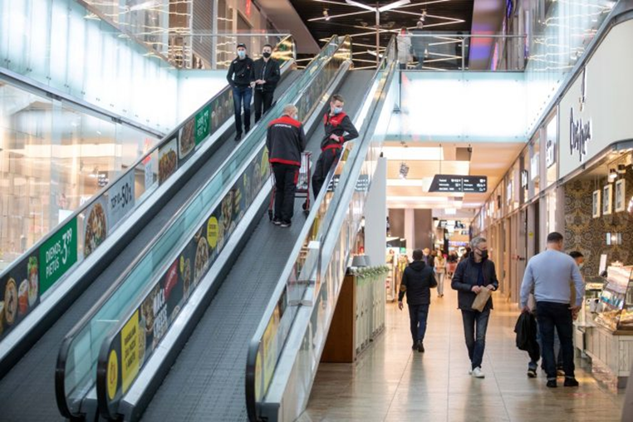
Tikslas
Gilinti gebėjimus ir įgūdžius suprasti gamtos mokslus atliekant bandymus bei eksperimentus.
Konkursas „Fizikos bandymai aplink mus 2022“

Slide 4
Uždaviniai
Įgyti teorinių žinių apie nuožulniąją plokštumą ir jos naudingumo koeficientą.
Taikant įgytas žinias, atlikti praktinį darbą ir išsiaiškinti ar priklauso nuožulniosios plokštumos naudingumo koeficientas nuo jos pasvirimo kampo.
Išmokti atlikti praktinius bandymus, juos fiksuoti, formuluoti hipotezes, daryti išvadas.
Gilinti IKT kompetenciją ruošiant pristatymą.
Konkursas „Fizikos bandymai aplink mus 2022“

Slide 5
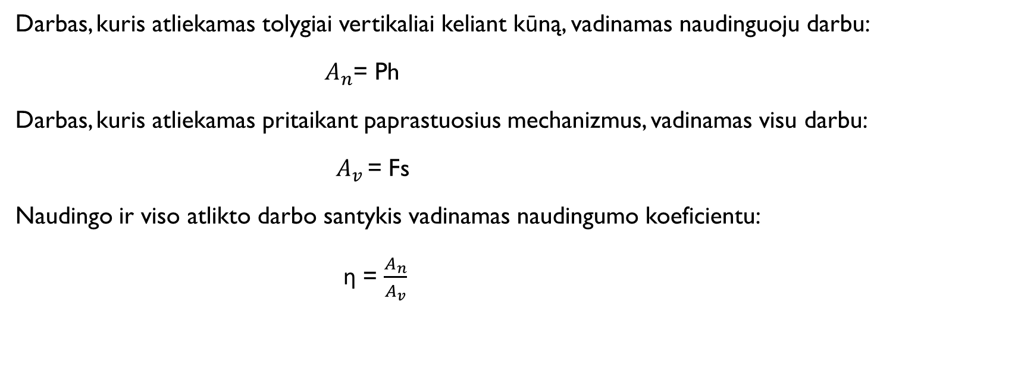
Teorija
Darbas, kuris atliekamas tolygiai vertikaliai keliant kūną, vadinamas naudinguoju darbu:
${ A}_{n}$= Ph
Darbas, kuris atliekamas pritaikant paprastuosius mechanizmus, vadinamas visu darbu:
$A_{v }$= Fs
Naudingo ir viso atlikto darbo santykis vadinamas naudingumo koeficientu:
η = $\frac{A_{n}}{A_{v}}$
Konkursas „Fizikos bandymai aplink mus 2022“

Slide 6
Praktinis darbas
Nuožulniosios plokštumos naudingumo koeficiento priklausomybės nuo pasvirimo kampo
tyrimas
Konkursas „Fizikos bandymai aplink mus 2022“

Slide 7
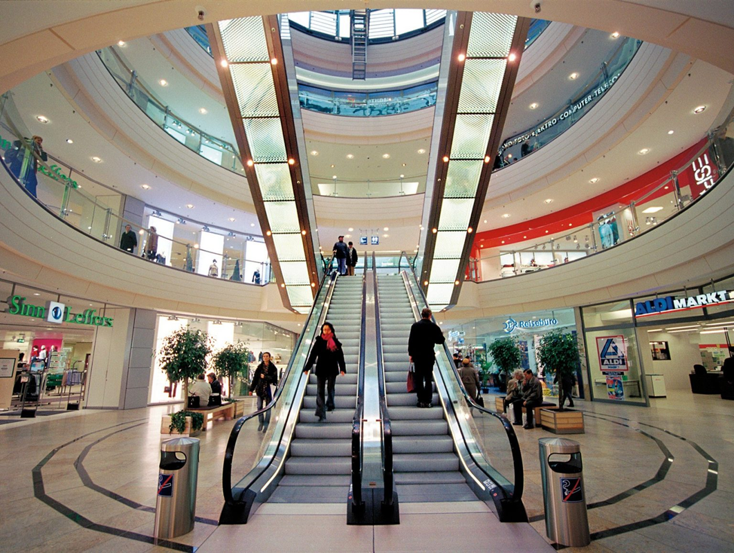
Problema
Nežinau ar priklauso nuožulniosios plokštumos naudingumo koeficientas nuo pasvirimo kampo.
Hipotezė
Mano manymu nuožulniosios plokštumos naudingumo koeficientas nepriklauso nuo jos pasvirimo kampo.
Konkursas „Fizikos bandymai aplink mus 2022“

Slide 8
Praktinio darbo tikslas
Apskaičiuoti skirtingo aukščio bet vienodo ilgio nuožulniųjų plokštumų naudingumo koeficientą.
Gautus rezultatus paliginti ir padaryti išvadą.
Konkursas „Fizikos bandymai aplink mus 2022“

Slide 9
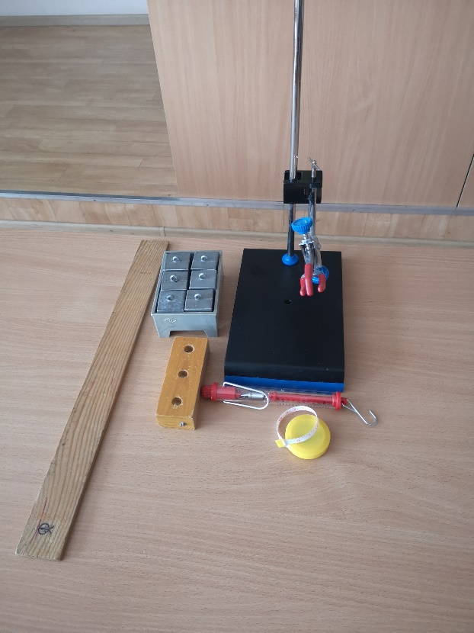
Praktinio darbo priemonės
Stovas su laikikliu
Laboratorinis mokyklinis dinamometras
Matavimo juosta
Medinė lentelė su mediniu tašeliu
100 g masės svarsčių rinkinis
Konkursas „Fizikos bandymai aplink mus 2022“

Slide 10
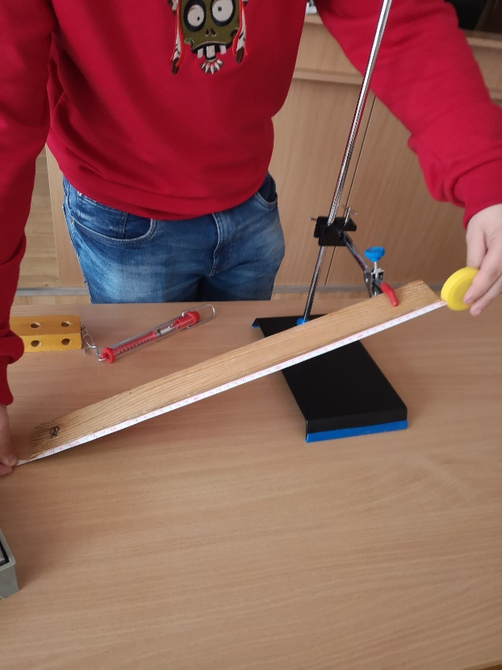
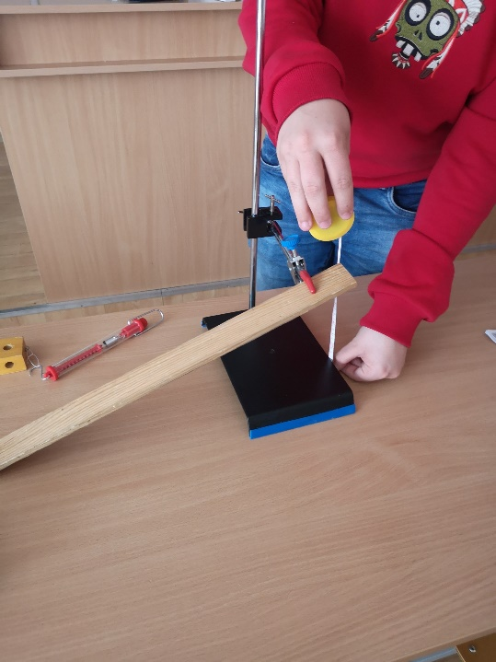
Praktinio darbo eiga
Sukonstruoju nuožulniąją plokštumą
Išmatuoju nuožulniosios plokštumos aukštį h ir ilgį s.
Konkursas „Fizikos bandymai aplink mus 2022“

Slide 11
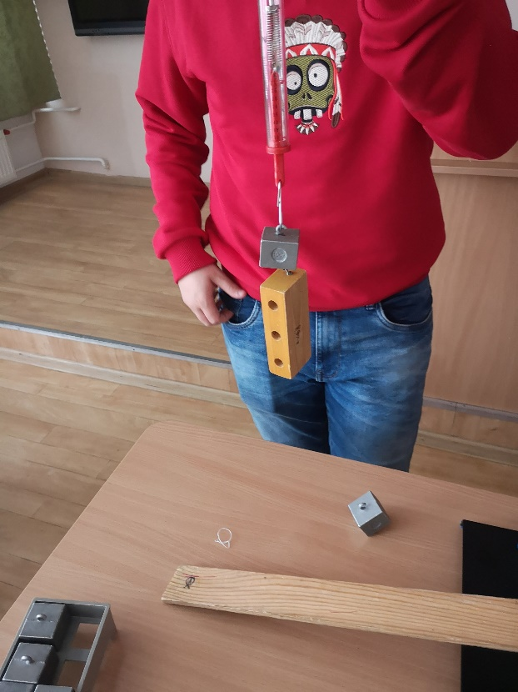
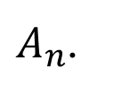
Praktinio darbo eiga
Dinamometru išmatuoju medinio tašelio su svareliu svorį P ir apskaičiuoju naudingą darbą
$A_{n}$.
Konkursas „Fizikos bandymai aplink mus 2022“

Slide 12
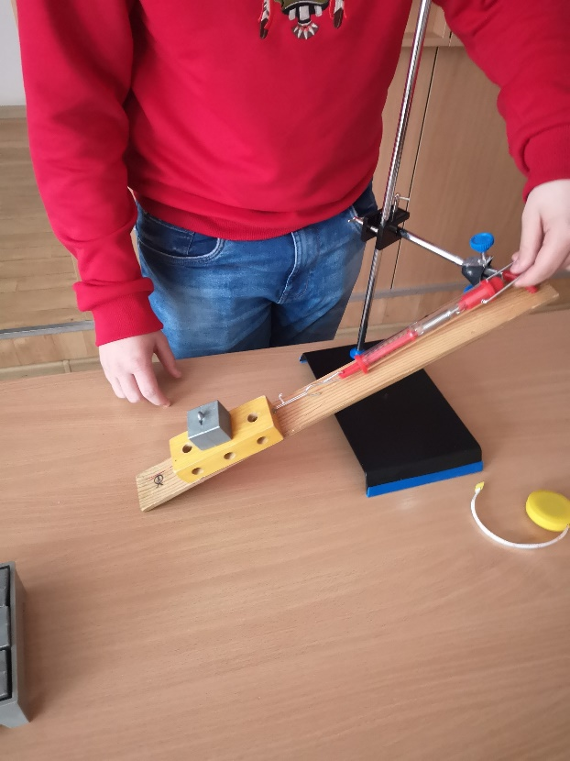
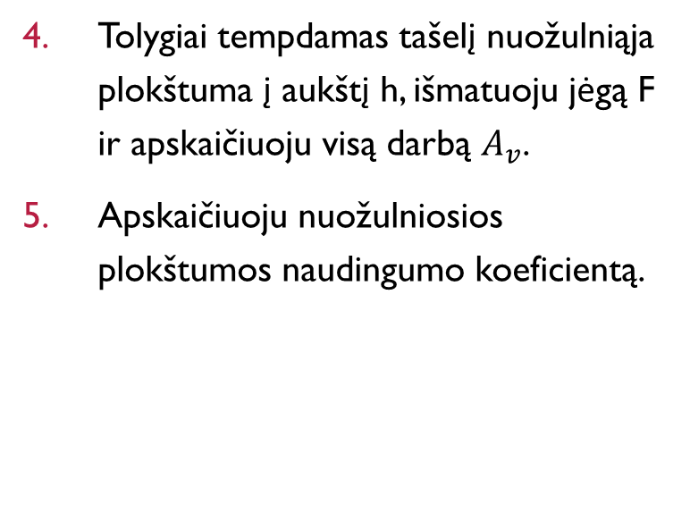
Praktinio darbo eiga
Tolygiai tempdamas tašelį nuožulniąja plokštuma į aukštį h, išmatuoju jėgą F ir apskaičiuoju visą darbą $A_{v}$.
Apskaičiuoju nuožulniosios plokštumos naudingumo koeficientą.
Konkursas „Fizikos bandymai aplink mus 2022“

Slide 13
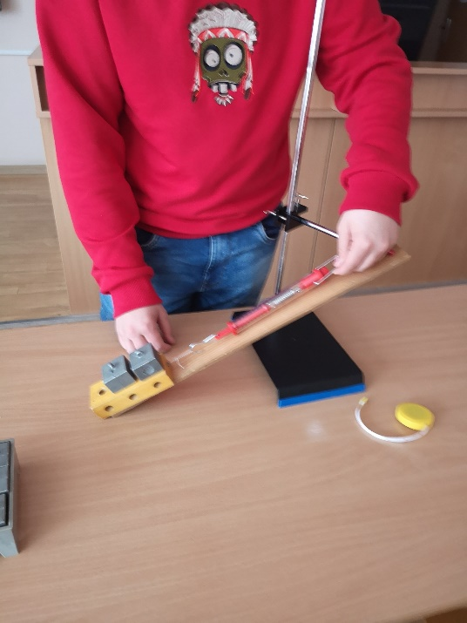
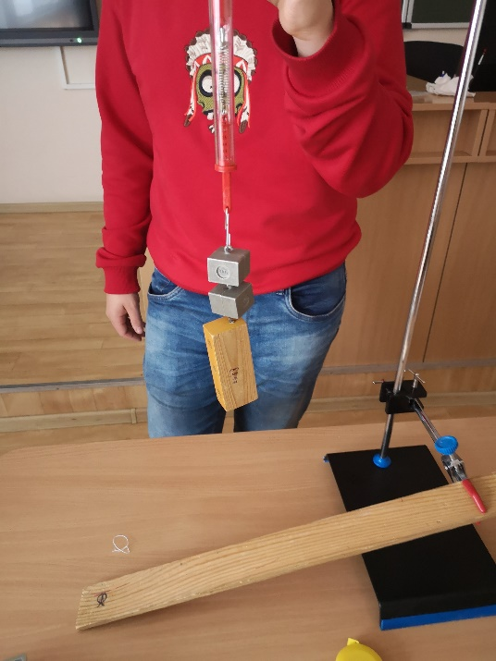
Praktinio darbo eiga
3 – 5 veiksmus kartoju skirtingiems nuožulniosios plokštumos aukščiams (skirtingiems pasvirimo kampams).
3 – 6 veiksmus kartuoju prikabinus prie tašelio 2 svarelius (keliant skirtingą svorį).
Konkursas „Fizikos bandymai aplink mus 2022“

Slide 14
Praktinio darbo eiga
Matavimo duomenis ir skaičiavimo rezultatus surašau į lentelę.
Nubrėžiu nuožulniosios plokštumos naudingumo koeficiento priklausomybės nuo aukščio stulpelinę diagramą.
Padarau išvadą, kaip keitėsi nuožulniosios plokštumos naudingumo koeficientas, didinant jos aukštį (pasvirimo kampą) ir keliant skirtingo svorio kūnus.
Konkursas „Fizikos bandymai aplink mus 2022“

Slide 15
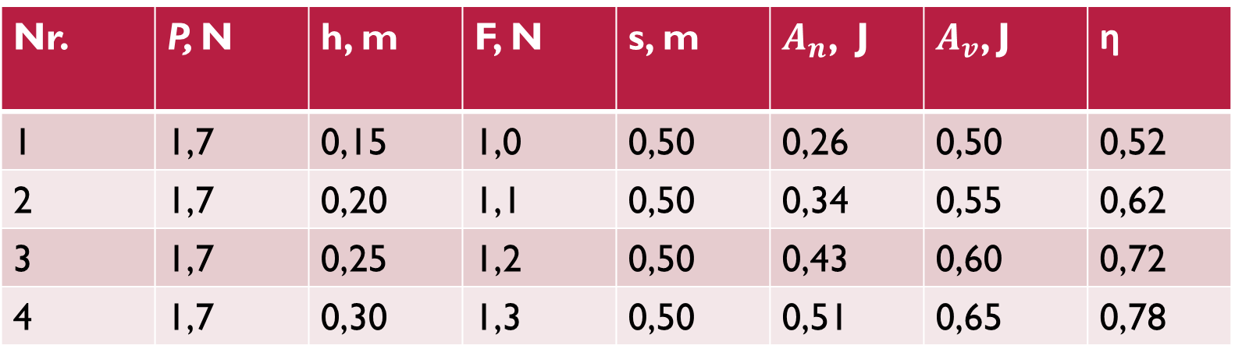
Praktinio darbo rezultatai (1)
Nr. | P, N | h, m | F, N | s, m | $A_{n}$, J | $A_{v}$, J | η
1 | 1,7 | 0,15 | 1,0 | 0,50 | 0,26 | 0,50 | 0,52
2 | 1,7 | 0,20 | 1,1 | 0,50 | 0,34 | 0,55 | 0,62
3 | 1,7 | 0,25 | 1,2 | 0,50 | 0,43 | 0,60 | 0,72
4 | 1,7 | 0,30 | 1,3 | 0,50 | 0,51 | 0,65 | 0,78
Konkursas „Fizikos bandymai aplink mus 2022“

Slide 16
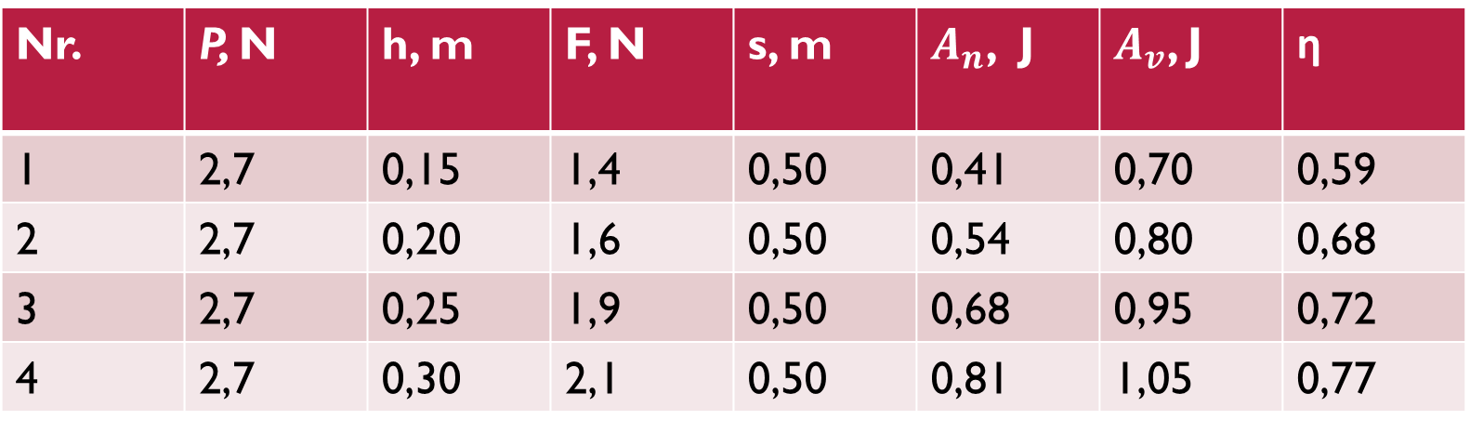
Praktinio darbo rezultatai (2)
Nr. | P, N | h, m | F, N | s, m | $A_{n}$, J | $A_{v}$, J | η
1 | 2,7 | 0,15 | 1,4 | 0,50 | 0,41 | 0,70 | 0,59
2 | 2,7 | 0,20 | 1,6 | 0,50 | 0,54 | 0,80 | 0,68
3 | 2,7 | 0,25 | 1,9 | 0,50 | 0,68 | 0,95 | 0,72
4 | 2,7 | 0,30 | 2,1 | 0,50 | 0,81 | 1,05 | 0,77
Konkursas „Fizikos bandymai aplink mus 2022“

Slide 17
Duomenų ir rezultatų analizė
Konkursas „Fizikos bandymai aplink mus 2022“

Slide 18
Išvada
Atliktas bandymas ir skaičiavimai rodo, kad mano hipotezė buvo klaidinga.
Nuožulniosios plokštumos naudingumo koeficientas priklauso nuo pasvirimo kampo.
Didėjant pasvirimo kampui (nuožulniosios plokštumos aukščiui), didėja jos naudingumo koeficientas.
Konkursas „Fizikos bandymai aplink mus 2022“

Slide 19
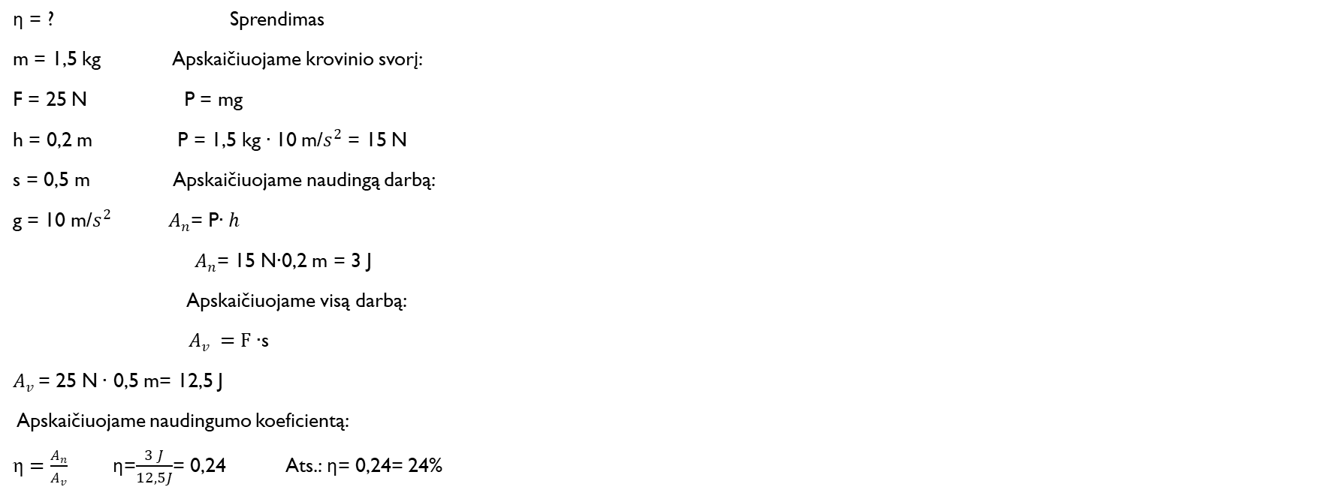
1 uždavinys
Krovinys, kurio masė 1,5 kg, traukiamas 25 N jėga į 0,2 m aukštį. Nuožulniosios plokštumos ilgis 0,5m. Koks jos naudingumo koeficientas?
sprendimas
η = ? Sprendimas
m = 1,5 kg Apskaičiuojame krovinio svorį:
F = 25 N P = mg
h = 0,2 m P = 1,5 kg $∙$10 m/$s^{2}$ = 15 N
s = 0,5 m Apskaičiuojame naudingą darbą:
g = 10 m/$s^{2}$ $A_{n}$= P$∙h$
$A_{n}$= 15 N$∙$0,2 m = 3 J
Apskaičiuojame visą darbą:
$A_{v }=F∙$s
$A_{v }$= 25 N$∙$ 0,5 m= 12,5 J
Apskaičiuojame naudingumo koeficientą:
$η=\frac{A_{n}}{A_{v}}$ η=$\frac{3 J}{12,5J}$= 0,24 Ats.: η= 0,24= 24%
Konkursas „Fizikos bandymai aplink mus 2022“

Slide 20

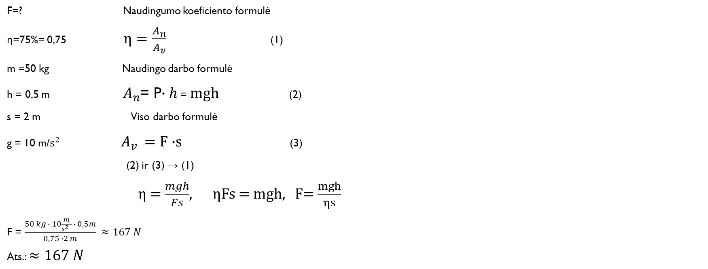
2 uždavinys
Nuožulniosios plokštumos naudingumo koeficientas 75 %. Kokia jėga turime traukti 50 kg masės kūną, kad jį pakeltume šia plokštuma į 0,5 m aukštį? Nuožulniosios plokštumos ilgis 2m.
F=? Naudingumo koeficiento formulė
η=75%= 0,75 $η=\frac{A_{n}}{A_{v}}$ (1)
m =50 kg Naudingo darbo formulė
h = 0,5 m $A_{n}$= P$∙h$ = mgh (2)
s = 2 m Viso darbo formulė
g = 10 m/$s^{2}$ $A_{v }=F∙$s (3)
(2) ir (3) → (1)
η = $\frac{mgh}{Fs}$, ηFs = mgh, F= $\frac{mgh}{ηs}$
F = $\frac{50 kg ∙ 10\frac{m}{s^{2 }} ∙ 0,5m}{0,75 ∙2 m} ≈167 N$
Ats.: $≈167 N$
Konkursas „Fizikos bandymai aplink mus 2022“

Slide 21
testas
Ką daro nuožulnioji plokštumą?
keičia jėgos didumą
keičia jėgos kryptį
mažina atliktą darbą
Kuris darbas vadinamas naudingųju?
Paprasto mechanizmo atliktas darbas pakelti krovinį.
Darbas atliktas keliant krovinį be paprasto mechanizmo.
Naudingasis ar visas darbas yra didesnis?
Visada didesnis naudingasis darbas.
Visada didesnis visas darbas.
Gali būti didesnis vienas arba kitas priklausomai nuo situacijos.
Nuožulniąja plokštuma galima 2 kartus laimėti jėgos. Kiek kartų plokštumos ilgis didesnis už aukštį?
4
2
8
Konkursas „Fizikos bandymai aplink mus 2022“

Slide 22
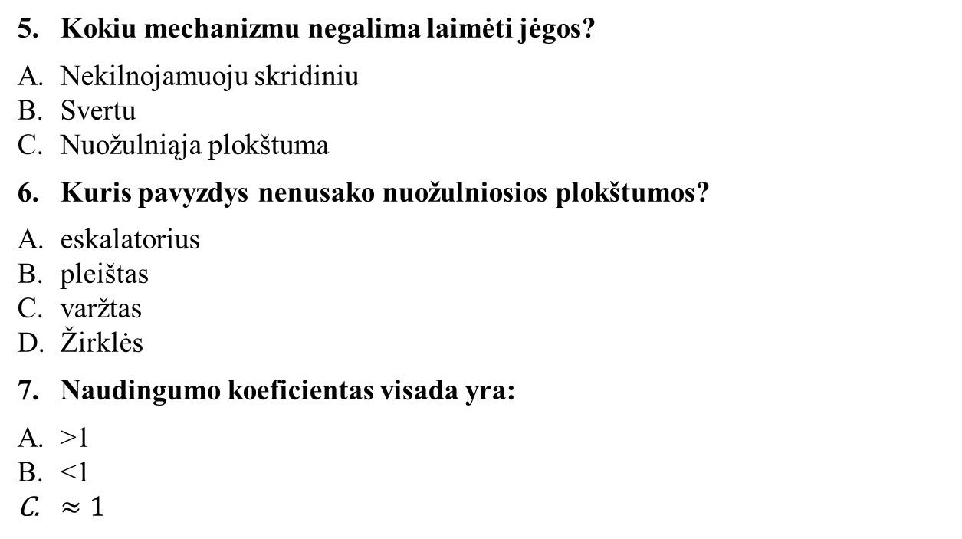
testas
Kokiu mechanizmu negalima laimėti jėgos?
Nekilnojamuoju skridiniu
Svertu
Nuožulniąja plokštuma
Kuris pavyzdys nenusako nuožulniosios plokštumos?
eskalatorius
pleištas
varžtas
Žirklės
Naudingumo koeficientas visada yra:
>1
<1
$≈1$
Konkursas „Fizikos bandymai aplink mus 2022“

Slide 23
testas
Kuris teiginys teisingas?
Nuožulniąją plokštuma jėgos laimėti negalima.
Nuožulniąją plokštuma visada jėgos galima laimėti 2 kartus.
Nuožulniąją plokštuma jėgos galima laimėti tiek kartų, kiek kartų jos ilgis yra didesnis už aukštį.
Nuožulniosios plokštumos ilgis 2 m, o jos aukštis 0,5 m. Kiek kartų galima laimėti jėgos su šia nuožulniąja plokštuma?
2 kartus
4 kartus
2,5 kartų
Ką laimime paprastaisiais mechanizmais?
kelio
darbo
jėgos
visi atsakymai teisingi
Konkursas „Fizikos bandymai aplink mus 2022“

Slide 24
Testo atsakymai
A
B
B
B
A
D
B
C
B
C
Konkursas „Fizikos bandymai aplink mus 2022“

Slide 25
Dėkoju už dėmesį
Konkursas „Fizikos bandymai aplink mus 2022“

Slide 26
Naudota literatūra
V. Valentinavičius Fizika. Vadovėlis 8 klasei. Šviesa. 2004
J. Gutauskaitė, A. Kinienė, Ž. Kovaliūnienė, P. Lozda, R. Rozga, E. Baleišis Spektras. Fizikos vadovėlis 8 klasei. I dalis. Briedis.2006
S. Jakutis, L. Ragulienė, J. Sitonytė, V. Šlekienė Fizikos uždavinynas VII – X klasei. Šviesa. 1998
Konkursas „Fizikos bandymai aplink mus 2022“

Slide 27
nutraukos
https://www.schindler.com/lt/internet/lt/judejimo-sprendimai/produktai/eskalatoriai.html
https://www.vilnijosnaujienos.lt/vilniaus-akropolis-ilgina-darbo-laika/
Konkursas „Fizikos bandymai aplink mus 2022“

